Slide 1
IFRN
Programação de Sistemas para Internet
Prof. George Azevedo
ASP.NET MVC5
Capítulo 9 – Carrinho de Compras

Slide 2
ASP.NET MVC5
Capítulo 9 – Carrinho de Compras
Varáveis de Sessão
  Sessão é uma área de memória que é utilizada para armazenamento temporário de dados
  São utilizadas para armazenar informações entre acessos distintos as páginas da aplicação
  Em nossa aplicação será utilizada para armazenar o carrinho de comoras, ou seja, os itens que o usuário deseja comprar
Carrinho de Compras
  Contem a lista de produtos que o usuário deseja adquirir
  Será armazenado em uma variável de sessão
  Caso o usuário desista de realizar a compra antes de concluir a informação é descartada
  Caso o usuário conclua a compra, a informação armazenada na sessão deve ser transferida para o banco de dados

Slide 3
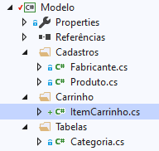
ASP.NET MVC5
Capítulo 9 – Carrinho de Compras
Modelo de Item de Carrinho
  Para implementar o carrinho, adicionar na aplicação uma classe que representa um item do carrinho de compra
  No projeto de modelo, adicione uma pasta Carrinho
  Na pasta carrinho, adicione uma classe denominada ItemCarrinho
public class ItemCarrinho
{
public long? ItemCarrinhoId { get; set; }
public Produto Produto { get; set; }
public int Quantidade { get; set; }
public double ValorUnitario { get; set; }
public double SubTotal
{
get { return Quantidade * ValorUnitario; }
}
}

Slide 4
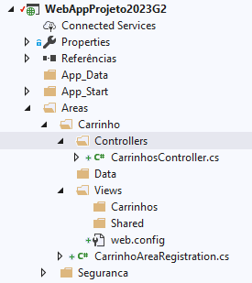
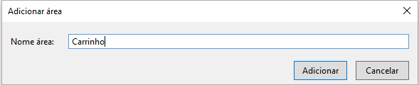
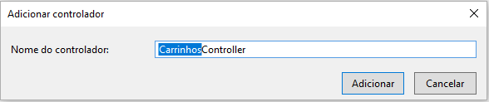
ASP.NET MVC5
Capítulo 9 – Carrinho de Compras
Área Carrinho
  Crie uma área para implementar o carrinho de compras e adicione o controlador CarrinhosController

Slide 5
ASP.NET MVC5
Capítulo 9 – Carrinho de Compras
Controlador Carrinhos
  Adicione o método de Create para acessar a página de adicionar um item no carrinho de compra.
  Esse método inicia carregando da sessão itens que porventura estejam atualmente armazenados no carrinho.
public ActionResult Create()
{
IEnumerable<ItemCarrinho> carrinho =
HttpContext.Session["carrinho"] as IEnumerable<ItemCarrinho>;
if (carrinho == null) {
carrinho = new List<ItemCarrinho>();
HttpContext.Session["carrinho"] = carrinho;
}
return View(carrinho);
}

Slide 6
ASP.NET MVC5
Capítulo 9 – Carrinho de Compras
Visão Carrinhos
  Adicione a visão associada ao método Create
public ActionResult Create()
{
IEnumerable<ItemCarrinho> carrinho =
HttpContext.Session["carrinho"] as IEnumerable<ItemCarrinho>;
if (carrinho == null) {
carrinho = new List<ItemCarrinho>();
HttpContext.Session["carrinho"] = carrinho;
}
return View(carrinho);
}

